Slide 1
Курс подготовки к демоэкзамену по специальности 09.02.07 «Информационные системы и программирование», квалификации «Программист» и «Специалист по информационным системам»
Польский Дмитрий
Преподаватель, ГБПОУ «Лермонтовский региональный многопрофильный колледж

Slide 2
Компетенции vs Специальности
С 2024 года задания для демонстрационного экзамена разрабатываются не по компетенциям, а по специальностям.
Неоднозначные формулировки в задании.
Универсальные макеты.
Общие формулировки в оценочных ведомостях.
Задание построено таким образом, чтобы быть одинаково понятным и реализуемым на любом программном стеке. Java, С#, Python, 1С – все должны быть в равных условиях.
23 мая 2024 года

Slide 3
Поэтому так мало конкретики
Большой выбор средств решения задания не позволяет делать детализацию критериев по аспектам.
Разнообразие подходов к решению задач и средств разработки не позволяет применять однозначные формулировки.
Для того, чтобы качественно выстроить систему оценки нужно отталкиваться от потребностей и требований работодателя…
23 мая 2024 года

Slide 4
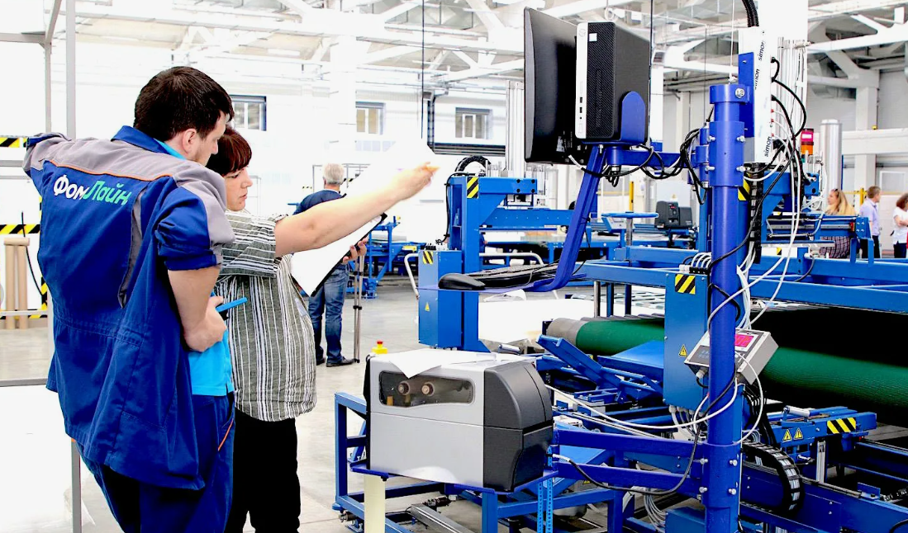
Взаимодействие с работодателями
1. Скачиваем КОД с официального сайта ФИРПО и идем к работодателю. Вместе с ним читаем задание и получаем информацию о том, как с его точки зрения оно должно быть выполнено и оценено.
4. Работодатель получает грамотного студента.
2. Встраиваем эту информацию в подготовку студентов.
3. Приглашаем работодателя принять участие в ДЭ в качестве эксперта.
23 мая 2024 года

Slide 5
ИЛ – инструмент проведения демоэкзамена.
В силу того, что на демоэкзамене каждый студент может выбрать любую платформу, стало невозможно выкладывать дополнительные инструменты в ресурсы, чтобы не запутать тех, кто использует другие платформы.
Поэтому необходимо очень внимательно продумывать Инфраструктурный лист, чтобы у студентов были все необходимые средства для выполнения задания.
23 мая 2024 года

Slide 6
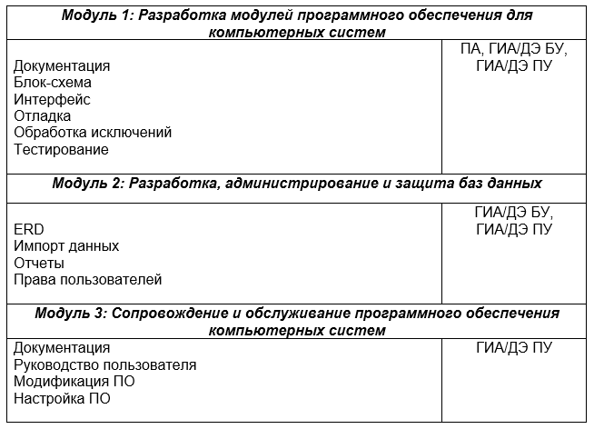
Промежуточная аттестация / База / Профиль
23 мая 2024 года

Slide 7
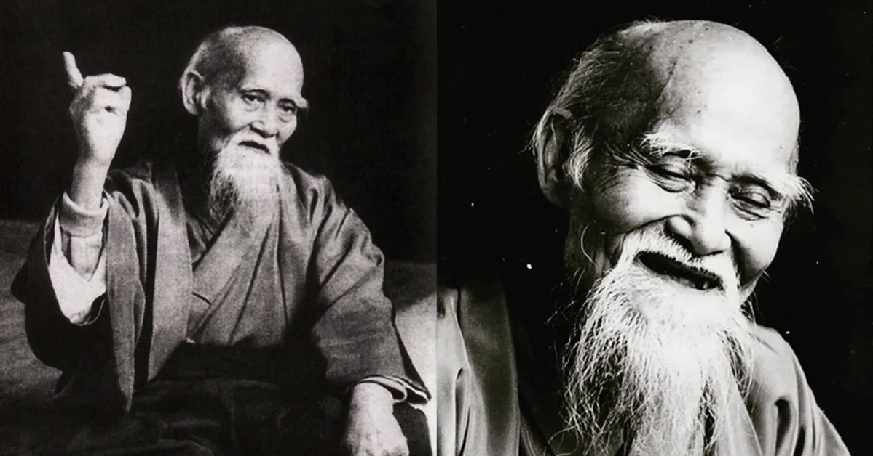
База vs Профиль
База сильно проще Профиля!
23 мая 2024 года

Slide 8
База vs Профиль
База сильно проще Профиля!
Не всё так просто.
Профильный уровень является предпочтительным с точки зрения работодателя. Базовый уровень основан исключительно на требованиях ФГОС СПО, а профильный – дополнительно учитывает квалификационные требования, заявленные работодателями, заинтересованными в подготовке кадров соответствующей квалификации, а также региональную специфику предприятий.
Разделение компетенций на базовый и профильный уровень производилось не по сложности, а по востребованности работодателями.
23 мая 2024 года

Slide 9
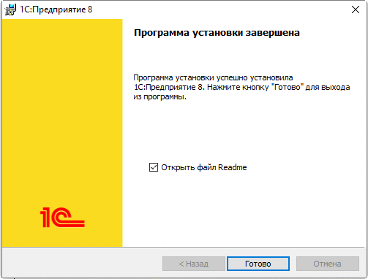
Платформа 1С:Предприятие
Понятный, предсказуемый стек технологий
Вы скачиваете платформу «1С:Предприятие 8» с официального сайта фирмы «1С» и можете быть уверены, что у вас на демоэкзамене всё будет работать.
http://releases.1c.ru
23 мая 2024 года

Slide 10
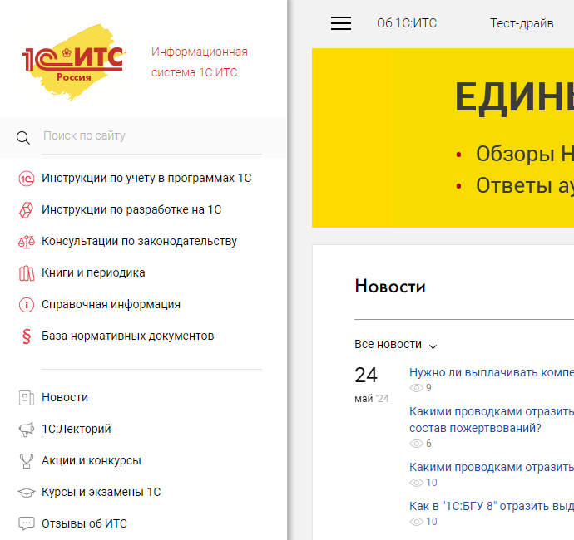
Платформа 1С:Предприятие
Понятный, предсказуемый стек технологий
Доступность ИТС, документации
Информационная система ИТС содержит всю необходимую документацию для разработчиков на русском языке. Документация актуальная и обновляется.
У образовательных организаций, ведущих обучение 1С есть возможность получить подписку на ИТС бесплатно.
http://its.1c.ru
23 мая 2024 года

Slide 11
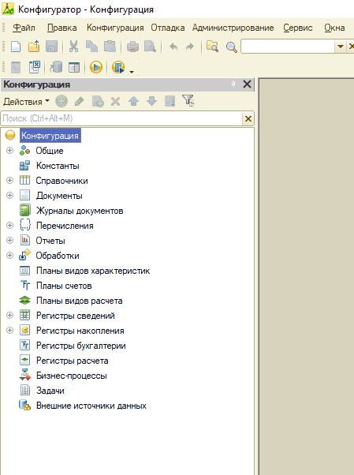
Платформа 1С:Предприятие
Понятный, предсказуемый стек технологий
Доступность ИТС, документации
Платформа ориентированная на бизнес-разработчика
Платформа «1С:Предприятие 8» проектируется и развивается как платформа для решения задач учета и анализа. То есть, сама платформа построена таким образом, чтобы ее средствами было проще, быстрее и комфортнее решать именно такие задачи, которые входят в задание ДЭ.
23 мая 2024 года

Slide 12
Платформа 1С:Предприятие
Понятный, предсказуемый стек технологий
Доступность ИТС, документации
Платформа ориентированная на бизнес-разработчика
Партнеры компании 1С есть во всех городах.
А это означает, что у вас не будет проблем в поиске квалифицированных экспертов, которых можно пригласить в оценочную группу ДЭ.
23 мая 2024 года

Slide 13
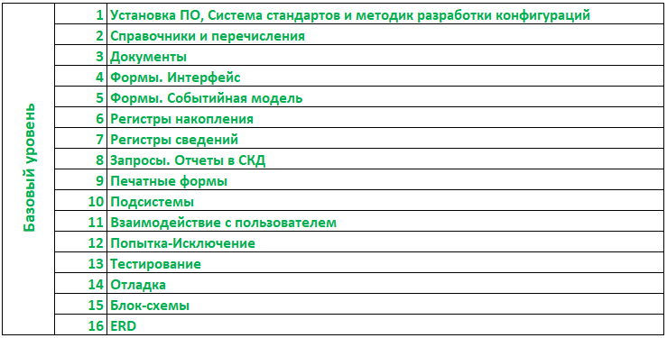
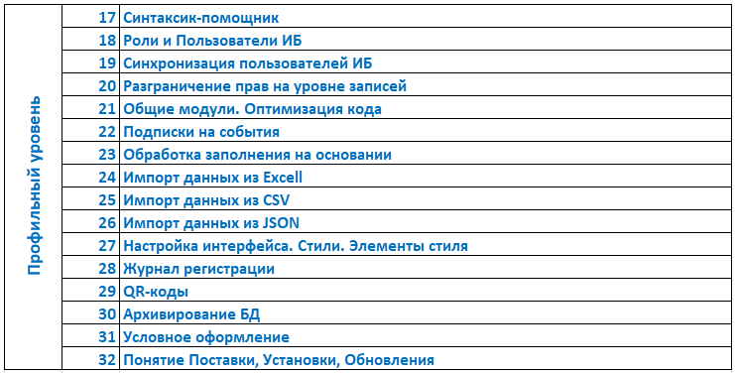
Программа курса подготовки к ДЭ
23 мая 2024 года

Slide 14
Преподаватель или тренер?
Преподаватель – дает студенту знания в широком спектре. Теория сочетается с практикой. Объем информации большой. Занятия направлены на изучение и освоение учебной программы.
Тренер – готовит студента к прохождению конкретного испытания, по жестким правилам. К выполнению определенного задания, которое отчасти известно заранее. Все направлено на результат – высокий балл по демоэкзамену.
Оба подхода неэффективны. Для того, чтобы студент получил полезные в будущей профессии знания и навыки, а демоэкзамен стал не просто очередным испытанием необходим баланс.
23 мая 2024 года

Slide 15
СПАСИБО ЗА ВНИМАНИЕ!
Польский Дмитрий
dmitry_polsky@mail.ru

